Slide 1
Verfügungen und Entscheide
Rechtsmittel
Aktennotizen und Protokolle
Präsenztag 8
Überbetriebliche Kurse Block 3
Kauffrau/Kaufmann EFZ BOG
Branche «Öffentliche Verwaltung/Administration publique/Amministrazione pubblica»
Arbeitssituation 8: «Verfügungen und Entscheide verfassen», Arbeitssituation 9: «Rechtsmitteleingänge überprüfen» und Arbeitssituation 12: «Aktennotizen und Protokolle verfassen»

Slide 2

Themen heute
Arbeitssituation 8: Verfügungen und Entscheide verfassen
Die Kaufleute verfassen gemäss Vorgaben und im Rahmen der Vorlagen Verfügungen und Entscheide der jeweiligen Behörde. Sie überprüfen, ob alle notwendigen Vorgaben und Unterlagen vorliegen, erstellen die Dokumente, legen diese zur Unterschrift vor, versenden die Verfügungen und Entscheide fristgerecht an alle Adressaten und Kopienempfänger und stellen die korrekte Ablage respektive Archivierung sicher.

Slide 3
Themen heute
Arbeitssituation 9: Rechtsmitteleingänge überprüfen
Die Kaufleute überprüfen Einsprache-, Rekurs- und Beschwerdeeingänge auf Zuständigkeit und formelle Richtigkeit und Fristeneinhaltung. Ist ihre Amtsstelle nicht zuständig, leiten sie die Unterlagen an die zuständige Amtsstelle weiter. Sie bestätigen den Eingang, erfassen das Dossier im System und leiten die Anfechtung an die zuständige Sachbearbeitung weiter.

Slide 4
Themen heute
Arbeitssituation 12: Aktennotizen und Protokolle verfassen
Die Kaufleute verfassen Aktennotizen und Protokolle. Sie beachten dabei die gesetzlichen Rahmenbedingungen, die Vertraulichkeit, das Amtsgeheimnis und unterscheiden die Anforderungen an die Protokollarten. Dazu nutzen sie die entsprechenden Vorlagen. Sie stellen die Protokolle den Empfängern zeitgerecht zur Verfügung, erstellen Protokoll- und Beschlussauszüge und archivieren die Aktennotizen und Protokolle sowie die Mitunterlagen gemäss den rechtlichen Vorgaben.

Slide 5

Ziele
Sie können in eigenen Worten erklären, was ein Entscheid respektive eine Verfügung ist.
Sie sind in der Lage, den Aufbau eines Entscheides darzustellen.
Sie zeigen den Zusammenhang zwischen Entscheiden und Rechtsmitteln auf.
Sie identifizieren die zentralen Merkmale eines Protokolls respektive einer Aktennotiz.

Slide 6

Warum ist das wichtig?
Verfügungen oder Entscheide sind hoheitliche Anordnungen des Staates gegenüber Privatpersonen.
Als Verwaltungsmitarbeitende sorgen Sie dafür, dass diese alle formellen Kriterien erfüllen und korrekt ausgestellt werden. Zudem überprüfen Sie als Mitarbeitende bei einer Rechtsmittelinstanz den Eingang von Rechtsmitteln.
Damit stellen Sie sicher, dass das Verwaltungsverfahren korrekt abläuft.
Ebenso sind Sie in Ihrer Funktion dafür zuständig, dass bestimmte Informationen (z.B. aus Telefonaten oder Sitzungen) nachvollziehbar festgehalten werden. Dafür führen Sie, je nach Situation, eine Aktennotiz oder ein Protokoll.

Slide 7
Ablauf
Einstieg | 08.30
Block 1: Verfügungen und Entscheide
Pause | 10.00
Block 2: Rechtsmittel
Mittagspause | 12.05
Block 2: Rechtsmittel
Pause | 15.15
Block 3: Aktennotizen und Protokolle
Ende | 17.00

Slide 8
Einstieg ins heutige Thema
Ausgangslage
Im Grundlagenwissen auf heute haben Sie erfahren, dass bei Entscheiden und Verfügungen jeweils öffentliches Recht angewendet wird. Lassen Sie uns das nochmals anhand einiger Szenarien durchspielen.
Aufgabenstellung
Schritt 1: Bestimmen Sie auf der Folgefolie, ob hier öffentliches Recht oder Privatrecht angewendet wird.
Schritt 2: Anschliessend kontrollieren wir die Antworten im Plenum.
Organisation
Zeit: 10 Minuten, Arbeitsweise: Einzelarbeit, Plenum

Slide 9
Bestimmen Sie, ob es sich um öffentliches Recht oder Privatrecht handelt
Verfahren/Gegenstände | Öffentliches Recht | Privatrecht
Kaufvertrag über ein neues Kommunalfahrzeug für den Werkhof
Baubewilligungsverfahren
Kreditbewilligung der Gemeindeversammlung
Die Gemeinde mietet eine Garage für das Kommunalfahrzeug des Werkhofes
Notes:
Hinweis üK-Leitung:
Wenn Sie die Lösungen mit den Lernenden durchgehen, machen Sie bei der richtigen Antwort jeweils ein Kreuz.

Slide 10
Arbeitsanleitung «Gemeinsamkeiten und Unterschiede»
Ausgangslage: Als Vorbereitung auf heute haben Sie einen Entscheid oder eine Verfügung mitgebracht, die in Ihrem Ausbildungsbetrieb ausgestellt wird. Nun besprechen Sie mit Ihren Mitlernenden die Gemeinsamkeiten und Unterschiede zwischen den einzelnen Beispielen.
Aufgabenstellung:
Schritt 1: Bilden Sie Vierergruppen.
Schritt 2: Schreiben Sie auf ein Papier in einer Spalte «Gemeinsamkeiten», in der anderen Spalte «Unterschiede».
Schritt 3: Analysieren Sie die einzelnen Entscheide respektive Verfügungen und tragen Sie Gemeinsamkeiten oder Unterschiede zwischen den Entscheiden in die entsprechende Spalte ein.
Erwartungen:
Sie erklären Ihren Mitlernenden nachvollziehbar, um welche Art von Entscheid oder Verfügung es sich handelt.
Sie finden mindestens drei Gemeinsamkeiten und mindestens drei Unterschiede zwischen den Entscheiden, die Sie mitgebracht haben.
Organisation:
Zeit: 15 Minuten
Arbeitsweise: Vierergruppen
Hilfsmittel: Vorbereitungsauftrag

Slide 11
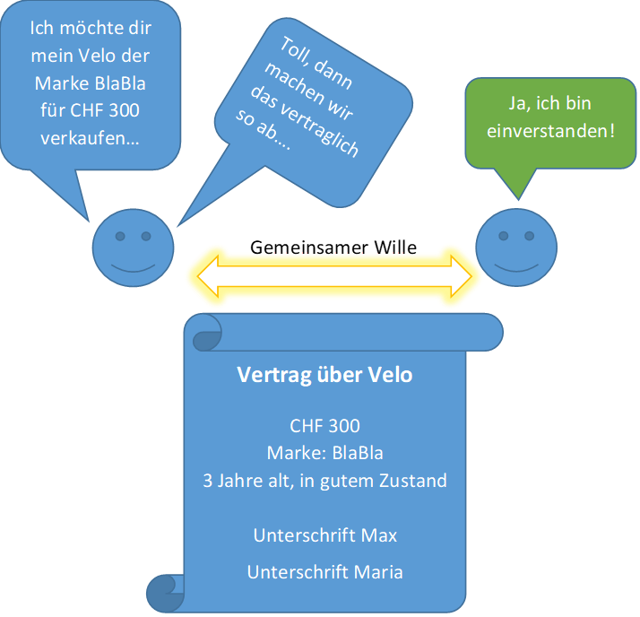
Max kauft bei Marla ein Velo: Privatrechtliches Verhältnis
Notes:
Hinweis üK-Leitung:
Erklären Sie anhand des Beispiels den Unterschied zwischen privatrechtlichem und öffentlich-rechtlichem Verhältnis.

Slide 12
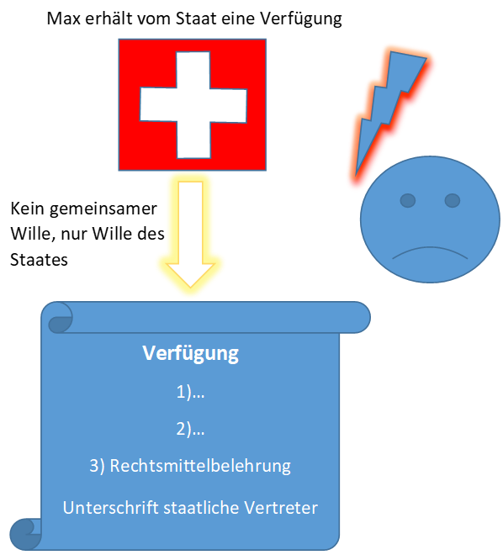
Max erhält vom Staat eine Verfügung: Öffentlich-rechtliches Verhältnis
Notes:
Hinweis üK-Leitung:
Erklären Sie anhand des Beispiels den Unterschied zwischen privatrechtlichem und öffentlich-rechtlichem Verhältnis.
Zeigen Sie auf, welches Verhältnis in diesem Falle zwischen Staat und Bürgerinnen gilt. Heben Sie hervor, dass es sich bei einer Verfügung um eine hoheitliche Anordnung durch den Staat handelt. Weisen Sie in dem Zusammenhang auf das Verwaltungsverfahren hin.

Slide 13
Zusatzaufgabe
Ausgangslage
Im Grundlagenwissen haben Sie unterschiedliche Arten von Entscheiden kennengelernt. Doch erinnern Sie sich noch konkret, welche Behörde welche Art von Entscheid trifft?
Aufgabenstellung
Ordnen Sie die Art des Entscheides der korrekten Behörde zu.
Anschliessend kontrollieren wir Ihre Antworten im Plenum.
Organisation
Zeit: 10 Minuten, Arbeitsweise: Einzelarbeit, Plenum

Slide 14
Zusatzaufgabe
 | Verfügung | Beschluss | Urteil | Strafbefehl
Gemeinderat
Betreibungsamt
Friedensrichteramt
Grundbuchamt
Kantonsregierung
Kantonale Gerichte
Strafverfolgungsbehörde (Staatsanwaltschaft)
Notes:
Hinweis üK-Leitung:
Wenn Sie die Lösungen mit den Lernenden durchgehen, machen Sie bei der richtigen Antwort jeweils ein Kreuz.

Slide 15
Wie ist eine Verfügung aufgebaut? - Arbeitsanleitung «Anwendungsaufgabe»
Ausgangslage: Wie Sie im vorherigen Austausch mit Ihren Mitlernenden wohl festgestellt haben, kann der Inhalt einer Verfügung oder eines Entscheids ziemlich unterschiedlich sein. Der Aufbau aber ist in den meisten Fällen etwa ähnlich. Und damit setzen Sie sich in dieser Übung auseinander.
Aufgabenstellung:
Schritt 1: Bilden Sie Zweiergruppen.
Schritt 2: Sichten Sie die einzelnen Verfügungen. Markieren Sie auf jeder Verfügung die einzelnen Strukturelemente (z.B. Rubrum, Dispositiv), die Sie im Grundlagenwissen kennengelernt haben.
Schritt 3: Notieren Sie sich Gemeinsamkeiten im Aufbau der Entscheide.
Für schnelle Lernende: Analysieren Sie Unterschiede im Aufbau zwischen den Verfügungen und halten Sie Gründe dafür fest.
Erwartungen:
Sie identifizieren die Strukturelemente in mindestens zwei Beispielen korrekt.
Sie erkennen Gemeinsamkeiten zwischen den Entscheiden.
Organisation:
Zeit: 15 Minuten
Arbeitsweise: Zweiergruppen
Hilfsmittel: Grundlagenwissen, Leuchtmarker

Slide 16
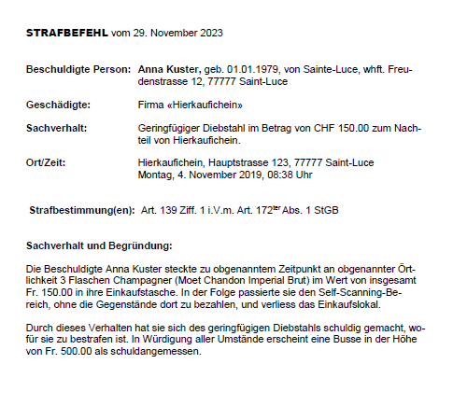
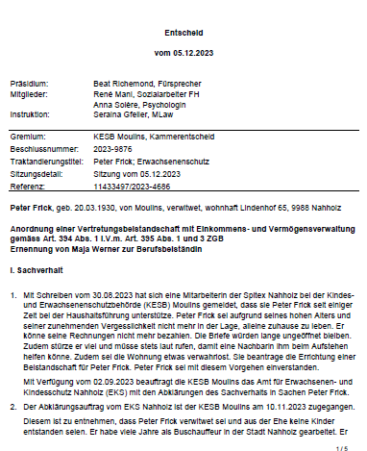
Wie ist eine Verfügung aufgebaut? - «Anwendungsaufgabe»
Fall 1: Baugesuch (hier)
Fall 2: Strafbefehl (hier)
Fall 3: Entzugsverfügung (hier)
Fall 4: Wirtentätigkeit (hier)
Fall 5: KESB (hier)

Slide 17


Ausgangslage 1: Zwangsräumung
Frau Burri hat trotz erhaltener Kündigung durch den Vermieter die Wohnung nicht verlassen. Sie weigert sich, auszuziehen. Die Vermietung entschliesst sich, gerichtlich gegen Frau Burri vorzugehen.

Slide 18
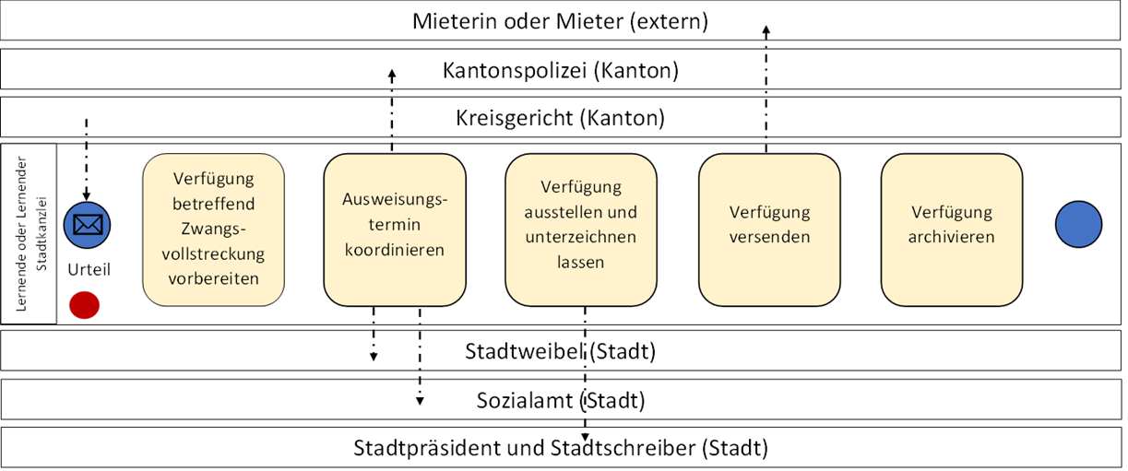

Eingang Urteil
Das Kreisgericht hat verfügt, dass die Wohnung zu räumen und dem Vermieter zu übergeben ist.
Die Zwangsräumung wird der Stadt übertragen.
Frau Burri ergreift kein Rechtsmittel innerhalb der Frist. Das Urteil ist rechtskräftig.

Slide 19
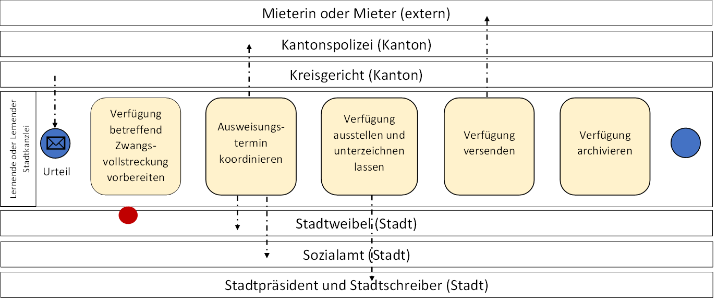
Verfügung erstellen
Sie als Lernende entwerfen anhand einer Vorlage die Verfügung für die Zwangsräumung
Zu ergänzen sind z.B. der Adressat (der Mieter) sowie ein Verweis auf das rechtskräftige Urteil und den Zeitpunkt der Zwangsräumung
Abbildung: Prozessablauf
Quelle: Eigene Darstellung
Notes:
Hinweis üK-Leitung:
Bevor die Gemeinde Frau Burri den Zeitpunkt der Zwangsräumung mit einer Verfügung mitteilt, klärt sie verschiedene Punkte:
Ist die Zwischenlagerung von Mobiliar nötig?
Ist aus Sicherheitsgründen die Polizei beizuziehen?
Ist die Mieterin oder der Mieter vorübergehend auf eine Notunterkunft angewiesen?

Slide 20
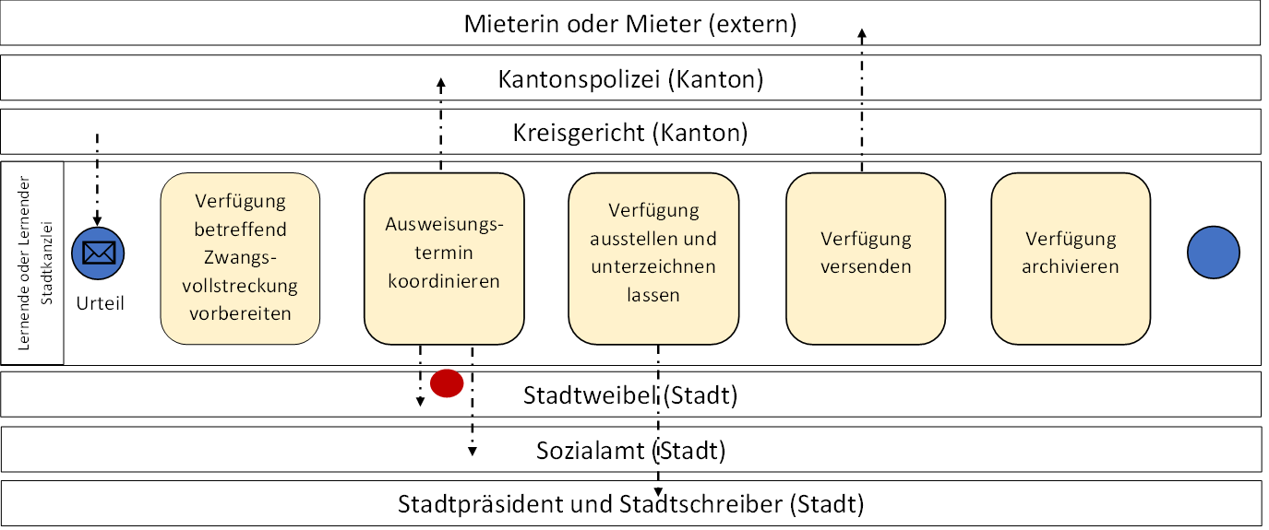
Zwangsräumung organisieren
Sie als Lernende koordinieren mit verschiedenen Stellen den Zeitpunkt der Zwangsräumung (z.B. telefonisch oder mit einer Doodle-Umfrage).
Abbildung: Prozessablauf
Quelle: Eigene Darstellung
Notes:
Hinweis üK-Leitung:
Die involvierten Stellen sind durch die senkrechten Pfeile gekennzeichnet: Stadtweibel, Sozialamt, Kantonspolizei. Diese sind bei der Zwangsräumung anwesend.

Slide 21
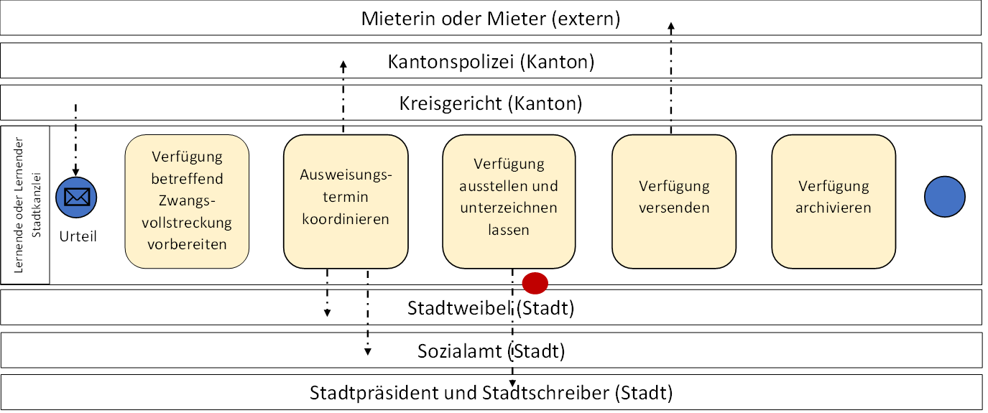
Verfügung ergänzen
Wurde ein gemeinsames Datum gefunden, ergänzen Sie dieses in der Verfügung.
Anschliessend legen Sie diese zur Prüfung und Unterschrift der Stadtpräsidentin und dem Stadtschreiber vor.
Abbildung: Prozessablauf
Quelle: Eigene Darstellung

Slide 22
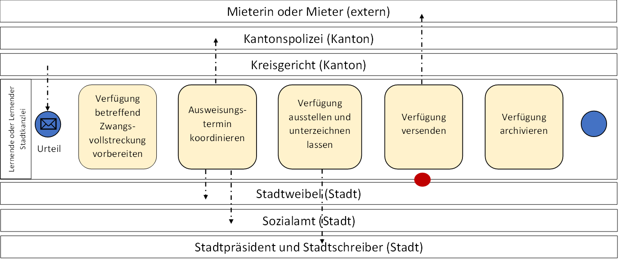
Verfügung versenden
Sie versenden die Verfügung der Mieterin oder dem Mieter (eingeschrieben oder per A-Post Plus).
Für die Stadt behalten Sie eine Kopie.
Abbildung: Prozessablauf
Quelle: Eigene Darstellung
Notes:
Hinweis üK-Leitung:
Anschliessend wird die Räumung angezeigt (eingeschrieben mitteilen) und vollzogen.

Slide 23
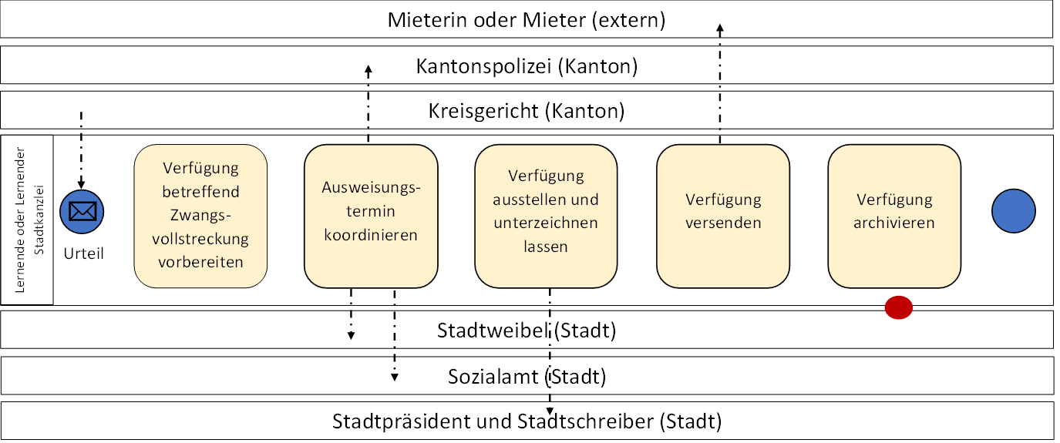
Verfügung archivieren
Sie archivieren die Kopie der Verfügung gemäss den Archivierungsvorgaben Ihrer Gemeinde.
Abbildung: Prozessablauf
Quelle: Eigene Darstellung

Slide 24
Zusammenfassung
Eingang Urteil
Verfügung erstellen
Zwangsräumung organisieren
Verfügung ergänzen
Verfügung versenden
Verfügung archivieren
Notes:
Hinweis üK-Leitung:
Holen Sie abschliessend offene Fragen ab.

Slide 25

Ausgangslage 2: Prämienverbilligung
Herr Meyer hat bei der kantonalen Ausgleichskasse einen Antrag auf Prämienverbilligung gestellt. Der Antrag wird nun geprüft.
Fällt der Entscheid positiv aus, wird die Prämienverbilligung verfügt. Das bedeutet, Herr Meyer erhält eine Prämienverbilligung.
Abbildung: Prämienverbilligung
Quelle: Adobe Stock
Notes:
Hinweis üK-Leitung:
Spielen Sie das Beispiel so durch, dass die kantonale Ausgleichskasse einen positiven Entscheid fällt und Herr Meyer somit Anspruch auf Prämienverbilligung hat.
Holen Sie fortlaufend offene Fragen ab.

Slide 26
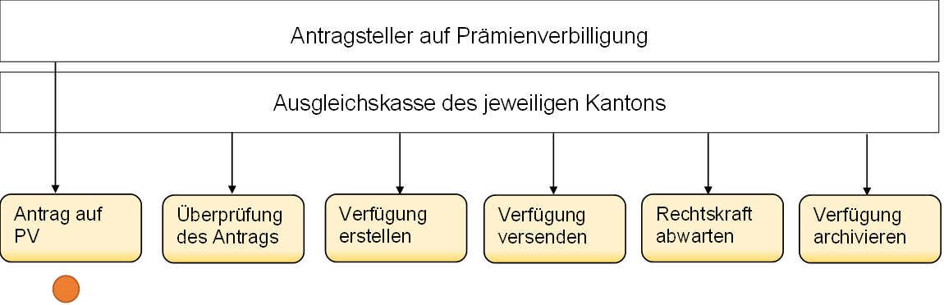
Eingang Antrag
Die kantonale Ausgleichsklasse erhält schriftlich den Antrag auf Prämienverbilligung.
Abbildung: Prozessablauf
Quelle: Eigene Darstellung
Notes:
Hinweis üK-Leitung:
Der Antragsteller hat den Antrag direkt bei der jeweiligen Ausgleichskasse zu beantragen.

Slide 27
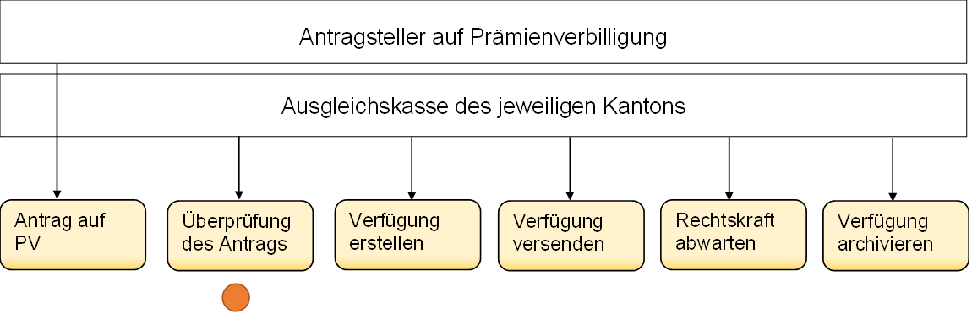
Antrag überprüfen
Die Ausgleichskasse des Kantons überprüft den Anspruch auf Prämienverbilligung.
Zur Hilfestellung hat sie den Antrag von Herrn Meyer und die Daten der Steuerbehörde.
Abbildung: Prozessablauf
Quelle: Eigene Darstellung
Notes:
Hinweis üK-Leitung:
Zur Hilfestellung wird genommen: Gegebenheiten des Antragstellers und die Steuerzahlen der letzten rechtskräftigen Veranlagung.

Slide 28
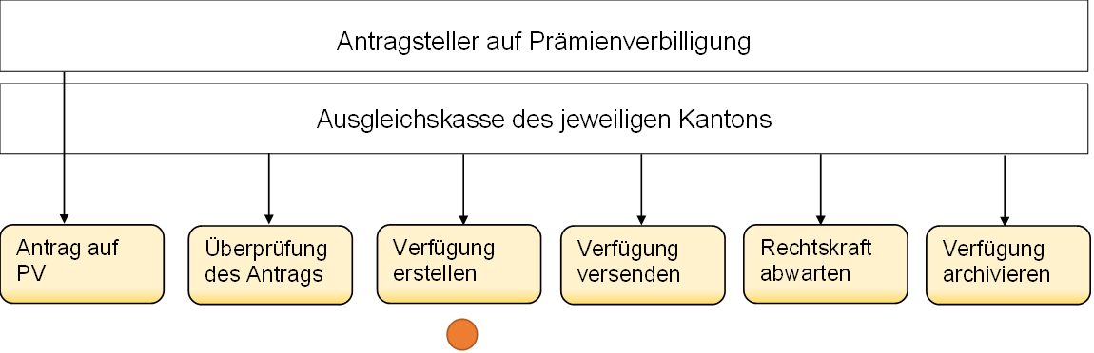
Verfügung erstellen
Sie als Lernende entwerfen anhand einer Vorlage die Verfügung für die Prämienverbilligung.
Zu ergänzen sind z.B. der Adressat (der Antragsteller) oder die Berechnung des Anspruchs.
Eine Sachbearbeiterin kontrolliert und unterschreibt die Verfügung.
Abbildung: Prozessablauf
Quelle: Eigene Darstellung
Notes:
Hinweis üK-Leitung:
Bevor die lernende Person eine Verfügung mit der Berechnung erstellen kann, muss sie den Antrag prüfen und die Berechnung anhand der Steuerfaktoren erstellen.
Die lernende Person unterschreibt nie eine Verfügung, das macht nur der zuständige Sachbearbeiter.

Slide 29
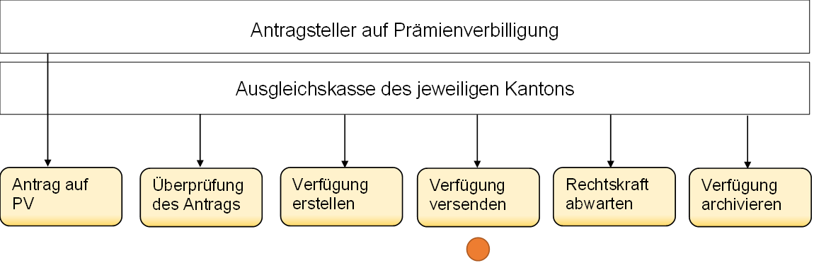
Verfügung versenden
Sie versenden die Verfügung an den Antragsteller (eingeschrieben oder per A-Post Plus).
Für die Akten behalten Sie ein Exemplar.
Abbildung: Prozessablauf
Quelle: Eigene Darstellung
Notes:
Hinweis üK-Leitung:
Die Verfügung wird eingeschrieben oder per A-Post Plus versendet.

Slide 30
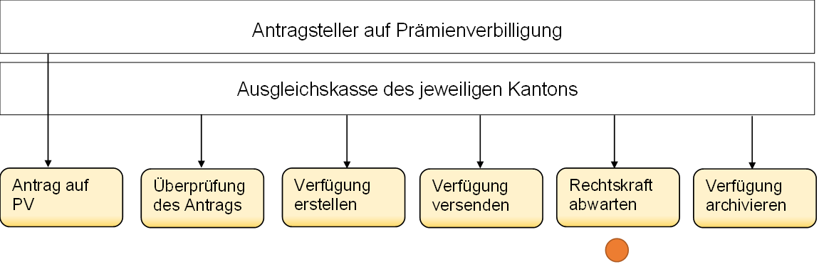
Rechtskraft abwarten
Der Antragsteller hat nun 30 Tage Zeit, um auf die Verfügung zu reagieren.
Sie warten die Rechtskraft ab.
Abbildung: Prozessablauf
Quelle: Eigene Darstellung
Notes:
Hinweis üK-Leitung:
Erhebt der Adressat keine Einsprache, ist der Entscheid nach 30 Tagen rechtskräftig und die Prämienverbilligung wird der Krankenkasse ausbezahlt.
Einsprache kann der Adressat erheben, indem er eine Neuberechnung mit aktuelleren Steuerzahlen beantragt.

Slide 31
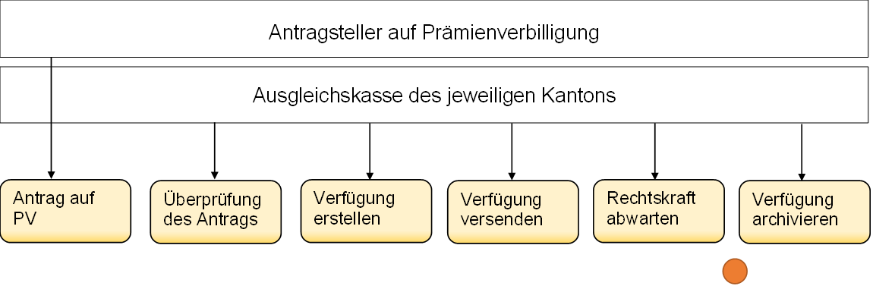
Rechtskraft tritt ein
Wenn der Antragsteller kein Rechtsmittel ergreift, senden Sie die Prämienverbilligung an die Krankenkasse.
Im Auszahlungsfall zahlt dann die Krankenkasse die Prämienverbilligung aus.
Abbildung: Prozessablauf
Quelle: Eigene Darstellung
Notes:
Hinweis üK-Leitung:
Erhebt der Antragsteller keine Einsprache, ist das Urteil nach 30 Tagen rechtskräftig und die Prämienverbilligung wird von der Krankenkasse ausbezahlt.
Einsprache erhebt er, indem er eine Neuberechnung mit aktuelleren Steuerzahlen beantragt.

Slide 32
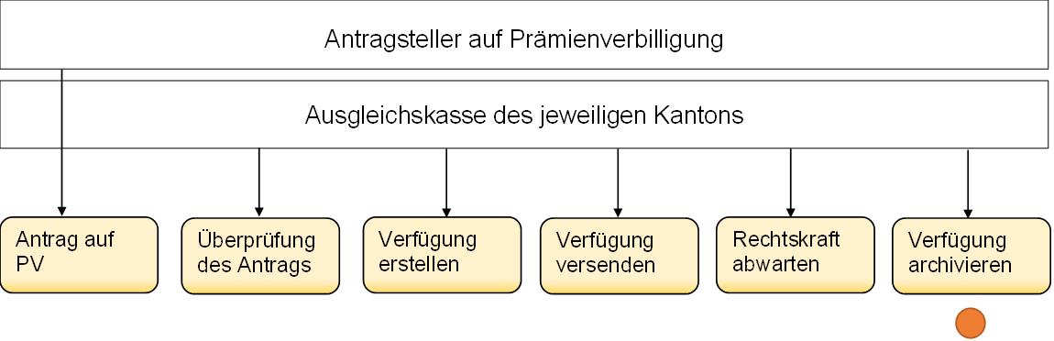
Verfügung archivieren
Sie archivieren die Kopie der Verfügung gemäss den Archivierungsvorgaben Ihres Kantons.
Abbildung: Prozessablauf
Quelle: Eigene Darstellung

Slide 33
Zusammenfassung
Eingang Antrag
Antrag überprüfen
Verfügung erstellen
Verfügung versenden
Rechtskraft abwarten
Rechtskraft tritt ein
Verfügung archivieren
Notes:
Hinweis üK-Leitung:
Holen Sie abschliessend offene Fragen ab.

Slide 34
Reflexionsfragen
Aufgabenstellung
Beantworten Sie zu zweit folgende Frage:
Wie ist die jeweilige Verfügung zustande gekommen?
Organisation
Zeit: 5 Minuten
Arbeitsweise: Partnerarbeit
Notes:
Hinweis üK-Leitung:
Besprechen Sie die Antwort anschliessend im Plenum.

Slide 35
Zusammenfassung
Wie eine Verfügung «entsteht»
Auslösegrund
Entscheid fällen
Rechtskraft
Antrag
Von Amtes wegen
Formell
Inhaltlich
Frist abwarten
In Kraft treten
Per Post
Entscheid mitteilen

Slide 36
Eine Verfügung schreiben - Arbeitsanleitung «Handlungssimulation»
Ausgangslage: Sie wissen nun, wie Verfügungen und Entscheide aufgebaut sind und welche Prozesse diese durchlaufen. Mit diesem Wissen und Ihrer Vorbereitung auf heute sind Sie gut gerüstet, um selbstständig eine Verfügung zu verfassen! Und genau das können Sie in dieser Handlungssimulation nun ausprobieren.
Aufgabenstellung
Schritt 1: Lesen Sie den Szenario-Beschrieb auf dem Aufgabenblatt.
Schritt 2: Studieren Sie das beiliegende Gesuch und den beiliegenden Gebührentarif.
Schritt 3: Schreiben Sie aufgrund des Gesuches eine einfache Verfügung zur Bewilligung der Durchführung des Anlasses. Achten Sie insbesondere darauf, dass die Verfügung alle erforderlichen Elemente enthält. Wählen Sie dafür das korrekte Rechtsmittel aus (siehe Aufgabenblatt).
Hinweis: Sie können davon ausgehen, dass das Gesuch vollständig und korrekt ausgefüllt ist.
Für schnelle Lernende: Überlegen Sie sich, warum es für einen solchen Anlass überhaupt eine Bewilligung braucht. Notieren Sie Ihre Antwort.
Erwartungen
Ihre Verfügung nimmt Bezug auf das eingegangene Gesuch.
Ihre Verfügung ist vollständig und enthält alle erforderlichen formalen Elemente.
Organisation
Zeit: 30 Minuten / Arbeitsweise: Einzelarbeit / Hilfsmittel: Schreibzeug
Zum
Dokument

Slide 37
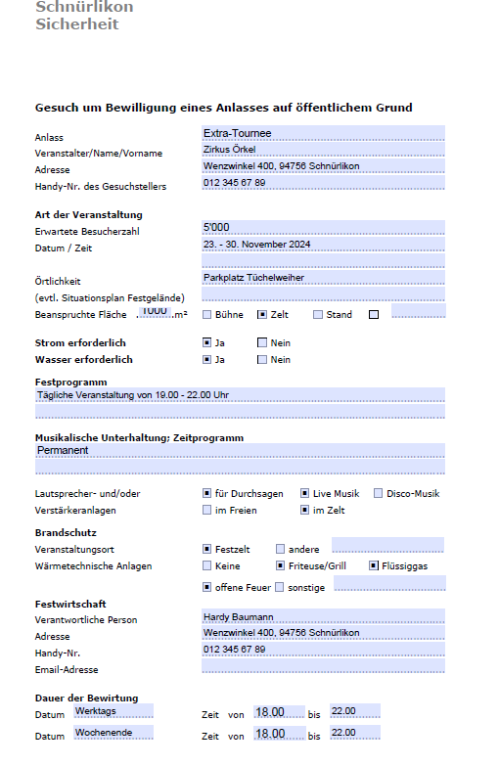
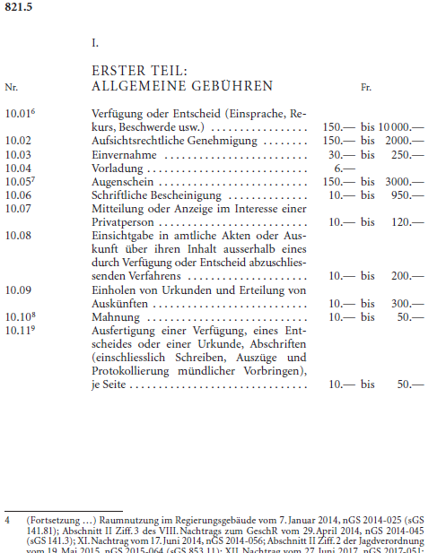
Eine Verfügung schreiben - Dokumente «Handlungssimulation»
Vorlage (hier)
Gesuch (hier)
Gebührentarif (hier)

Slide 38
Rechtsmittel
Repetition
Präsenztag 8
Überbetriebliche Kurse Block 8
Kauffrau/Kaufmann EFZ BOG
Branche «Öffentliche Verwaltung/Administration publique/Amministrazione pubblica»
Arbeitssituation 8: «Verfügungen und Entscheide verfassen», Arbeitssituation 9: «Rechtsmitteleingänge überprüfen» und Arbeitssituation 12: «Aktennotizen und Protokolle verfassen»

Slide 39

Reflexionsaufgabe
Aufgabenstellung
Frau Müller ruft bei der Steuerverwaltung an. Sie ist mit der Veranlagungsverfügung, die sie vor einigen Wochen erhalten hat, überhaupt nicht einverstanden. Am Telefon erklärt Frau Müller, dass sie die Veranlagungsverfügung nicht akzeptiert und mündlich Beschwerde einlegt. Sie erwartet eine angepasste Veranlagungsverfügung.
Wie antworten Sie Frau Müller?
Besprechen Sie zu zweit.
Organisation
Zeit: 5 Minuten
Arbeitsweise: Partnerarbeit
Abbildung: Verärgerte Kundin
Quelle: Adobe Stock
Notes:
Hinweis üK-Leitung:
Holen Sie einige Antworten der Lernenden ab. Teilen Sie mit, worauf die Lernenden in solch einer Situation achten müssen, z.B. formelle Richtigkeit, Vertrauensschutz usw.

Slide 40
Alles verstanden?
Aufgabenstellung
Sie haben auf heute das Grundlagenwissen zum Kapitel «Rechtsmitteleingänge überprüfen» gelesen und sich offene Fragen notiert.
Setzen Sie sich in Gruppen zusammen und versuchen Sie, die offenen Fragen zu beantworten.
Ungeklärte Fragen bringen Sie im Plenum ein.
Organisation
Zeit: 10 Minuten
Arbeitsweise: Vierergruppe

Slide 41
Rechtsmittel und gesetzliche Grundlagen – Arbeitsanleitung «Analyse»
Ausgangslage: Als Vorbereitung auf heute haben Sie sich im Grundlagenwissen auch mit Rechtsmitteln beschäftigt und wissen nun, dass auf eine Verfügung oder ein Entscheid auch immer ein Rechtsmittel gehört.
Gemeinsam mit Ihren Mitlernenden werfen Sie in dieser Übung darum einen genaueren Blick auf Rechtsmittel und die dazugehörigen gesetzlichen Grundlagen.
Aufgabenstellung
Schritt 1: Bilden Sie Dreiergruppen.
Schritt 2: Lesen Sie die Verfügungen durch und sichten Sie die Gesetzesartikel.
Schritt 3: Überlegen Sie, welcher Gesetzesartikel zu welcher Rechtsmittelerklärung gehören könnte. Geben Sie an, welches die jeweilige Rechtsmittelinstanz ist. Notieren Sie Ihre Antworten auf dem Beiblatt.
Für schnelle Lernende: Berechnen Sie aufgrund der angegebenen Daten und Frist, bis wann das Rechtsmittel spätestens ergriffen werden kann. Sie können davon ausgehen, dass der Entscheid jeweils mit A+ am nachfolgenden Werktag nach dem Sitzungsdatum beim Empfänger eingetroffen ist. Halten Sie Ihre Antworten auf dem Beiblatt fest.
Erwartungen
Sie ordnen mindestens zwei Gesetzesartikel korrekt der entsprechenden Verfügung zu.
Organisation
Zeit: 15 Minuten
Arbeitsweise: Dreiergruppen
Zum
Dokument
Notes:
- Beispiele und Hilfsblätter sind auf der nächsten Folie

Slide 42
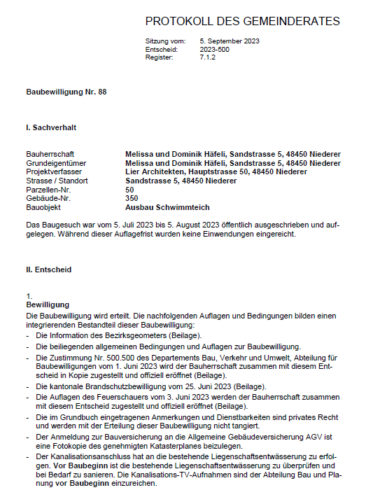
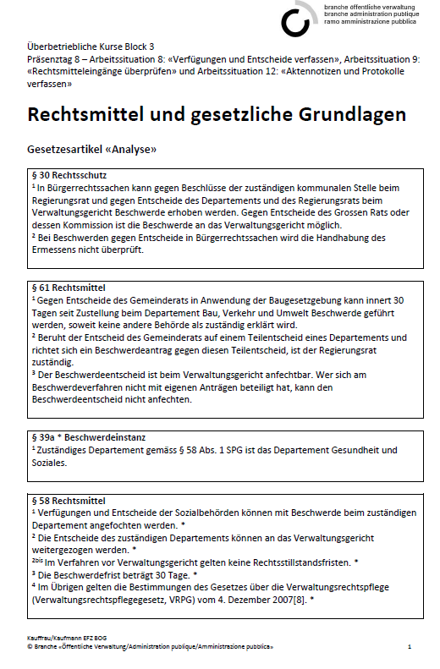
Rechtsmittel und gesetzliche Grundlagen – Beispiele «Analyse»
Beispiel 1: Baubewilligung Nr. 88 (hier)
Beispiel 2: Zusicherung Gemeindebürgerrecht (hier)
Beispiel 3: Einstellung Sozialhilfe (hier)
Gesetzesartikel (hier)

Slide 43
Einen Rechtsmitteleingang prüfen
Modellierung
Präsenztag 8
Überbetriebliche Kurse Block 3
Kauffrau/Kaufmann EFZ BOG
Branche «Öffentliche Verwaltung/Administration publique/Amministrazione pubblica»
Arbeitssituation 8: «Verfügungen und Entscheide verfassen», Arbeitssituation 9: «Rechtsmitteleingänge überprüfen» und Arbeitssituation 12: «Aktennotizen und Protokolle verfassen»

Slide 44
Ziele
Sie benennen die wichtigsten Punkte bei der Überprüfung von Rechtsmitteleingängen.
Sie sind in der Lage, selbstständig die Überprüfung eines Rechtsmitteleingangs anhand eines Beispiels durchzuführen.
Notes:
Hinweis üK-Leitung:
Stellen Sie den Fall vor: Herr Bertram Pauli hat von der Gemeinde Söstern den Entscheid erhalten, dass seine Sozialhilfe eingestellt wird. Dagegen wehrt er sich nun mit einer Einsprache.
Bearbeiten Sie dann Schritt für Schritt den Rechtsmitteleingang mit den Lernenden von der Perspektive des Kantonalen Sozialdienstes des Departements Gesundheit und Soziales (= Rechtsmittelinstanz).

Slide 45
Das Wichtigste im Überblick
Schritt 1: Geschäftsfall eröffnen
Schritt 2: Zuständigkeit prüfen
Schritt 3: Einhaltung der Fristen prüfen
Schritt 4: Formelle Richtigkeit prüfen
Schriftlichkeit?
Begründung?
Alle Unterlagen vollständig?
Vollmacht und Unterschrift?
Schritt 5: Eingang abschliessen
Notes:
Hinweis üK-Leitung:
Fassen Sie nochmals die wichtigsten Punkte pro Schritt zusammen.

Slide 46
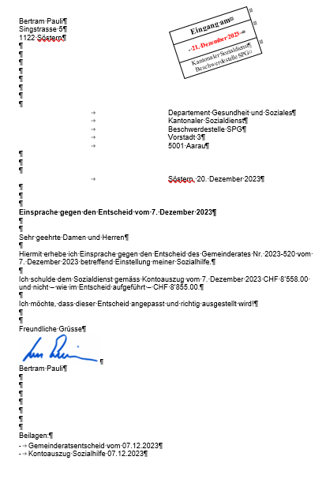
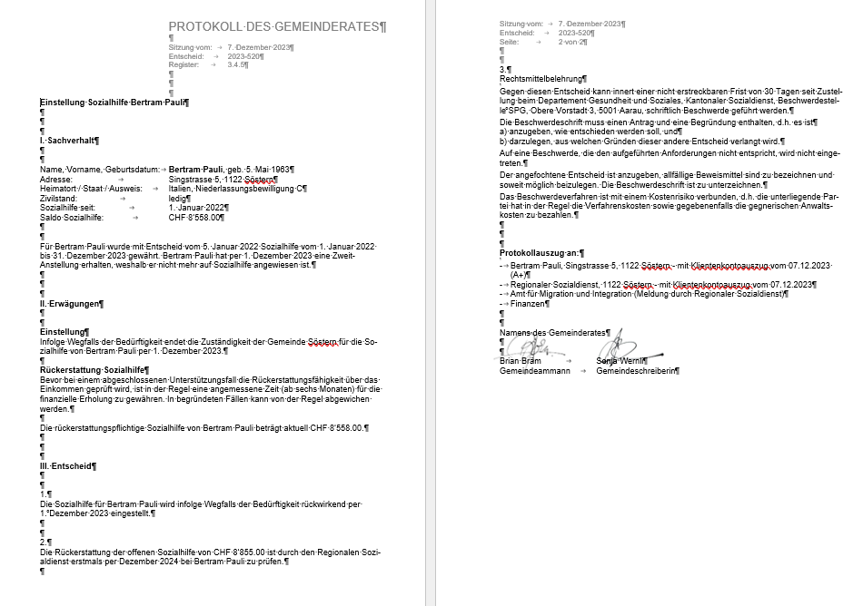
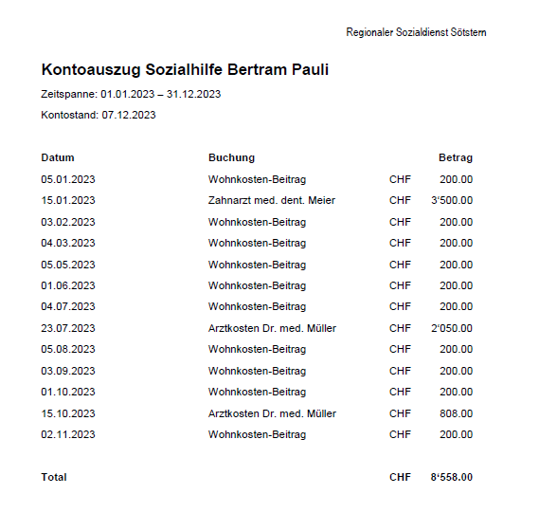
Bevor ich mich an die Arbeit mache, …
besorge ich alle Dokumente, die mit dem Rechtsmitteleingang eingetroffen sind.
Verfügung (Beilage 3)
Einsprache-
Schreiben (Beilage 1)
Zum
Dokument
Kontoauszug (Beilage 2)
Zum
Dokument
Zum
Dokument
Notes:
Hinweis üK-Leitung:
Stellen Sie die Dokumente kurz vor und was sie jeweils beinhalten.

Slide 47

Schritt 1: Geschäftsfall eröffnen
Ich eröffne den Geschäftsfall im Geschäftsverwaltungssystem.
Abbildung: Geschäftsfall eingeben
Quelle: Adobe Stock

Slide 48
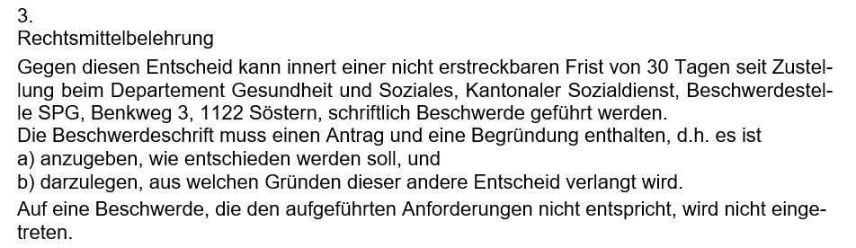
Schritt 2: Zuständigkeit prüfen
Ich überprüfe, ob das Rechtsmittel an die zuständige Rechtsmittelbehörde gesandt wurde.
Das heisst, ich prüfe die Zuständigkeit.
Ausschnitt aus der Verfügung

Slide 49

Schritt 3: Einhaltung der Fristen prüfen
Ich überprüfe, ob das Rechtsmittel innerhalb der vorgegebenen Frist eingereicht wurde.
Ausschnitt aus der Verfügung
Poststempel auf Einsprache
Abbildung: Poststempel
Quelle: Adobe Stock
Notes:
Hinweis üK-Leitung:
Für die Einhaltung der Rechtsmittelfrist ist der Poststempel ausschlaggebend (Couvert). Sie können für dieses Beispiel davon ausgehen, dass die Einsprache (Eingang 21. Dezember 2023) innerhalb der Frist eingetroffen ist.
Der Entscheid fiel am 7. Dezember 2023. Mit der Frist von 30 Tagen ist die Rechtsmittelfrist noch nicht abgelaufen.

Slide 50
Schritt 4: Formelle Richtigkeit prüfen
Ich überprüfe, ob das Rechtsmittel den formellen Anforderungen entspricht.
Das heisst, ich stelle sicher, dass
  die Schriftlichkeit des Begehrens eingehalten ist,
  eine hinreichende Begründung vorliegt,
  alle notwendigen Unterlagen vollständig vorliegen,
  eine allfällige Vollmacht und Unterschrift vorhanden sind.

Slide 51
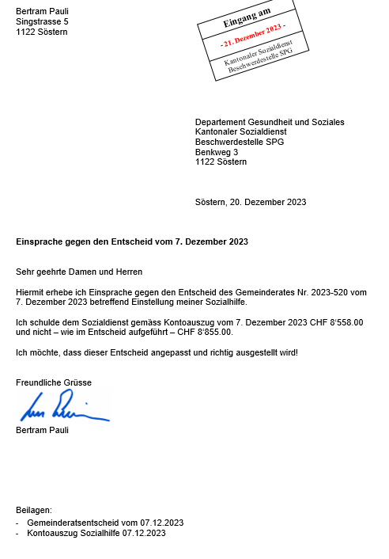
Schriftlichkeit des Begehrens?
hinreichende Begründung?
alle Unterlagen vollständig?
ggf. Vollmacht und Unterschrift?
Notes:
Hinweis üK-Leitung:
Gehen Sie mit den Lernenden die einzelnen Punkte durch. Es sind alle eingehalten.

Slide 52
Schritt 5: Eingang abschliessen
Ich bestätige den Eingang schriftlich.
Abschliessend leite ich den Fall für die inhaltliche Bearbeitung an die zuständige Sachbearbeiterin weiter.
Meine Arbeitsschritte vermerke ich im Geschäftsverwaltungssystem.

Slide 53
Rechtsmitteleingänge überprüfen - Arbeitsanleitung «Handlungssimulation»
Ausgangslage: Mit dem Grundlagenwissen und der vorhergehenden Instruktion haben Sie die besten Voraussetzungen erlangt, um nun selbstständig Rechtsmitteleingänge zu überprüfen. Mit den Fällen, die Sie hier antreffen und die so auch in der Praxis vorkommen könnten, dürfen Sie Ihr Wissen gleich anwenden.
Aufgabenstellung:
Schritt 1: Lesen Sie die Ausgangslage des jeweiligen Beispiels auf dem Beiblatt.
Schritt 2: Überprüfen Sie die formelle Richtigkeit des Rechtsmitteleingangs. Füllen Sie dazu auf dem Antwortblatt das entsprechende Raster aus.
Schritt 3: Falls Sie etwas nicht verstehen oder etwas unklar ist, notieren Sie Ihre offenen Fragen.
Für schnelle Lernende: Formulieren Sie für eine Einsprache ein vollständiges Antwortschreiben. Berücksichtigen Sie alle Formalitäten, die wichtig bei der schriftlichen Kommunikation sind.
Erwartungen:
Sie überprüfen mindestens zwei Einsprachen vollständig.
Organisation:
Zeit: 30 Minuten
Arbeitsweise: Einzelarbeit
Zum
Dokument
Notes:
- Beispiele sind auf der nächsten Seite

Slide 54
Rechtsmitteleingänge überprüfen – Beispiele «Handlungssimulation»
Beispiel 1: Veranlagungsverfügung mit Einspracherecht (hier)
Beispiel 2: Einsprache gegen den Entscheid vom 14.07.2023 (hier)
Beispiel 3: Einsprache gegen den Entscheid vom 25.11.2023 (hier)
Beispiel 4: Einsprache gegen Bauprojekt (hier)

Slide 55
Der Dackel - Arbeitsanleitung «Synthesefall»
Ausgangslage: Mit dem Synthesefall schliessen Sie die thematischen Blöcke zu «Verfügungen und Entscheide» sowie «Rechtsmitteleingänge» ab. Und hier begegnet Ihnen wieder eine unserer üK-Familien. Heute dürfen Sie sich mit der Familie Olsson freuen, denn sie haben Familiennachwuchs erhalten: Der Dackel Fido zieht in den Haushalt ein!
Aufgabenstellung
Schritt 1: Setzen Sie sich zu zweit zusammen.
Schritt 2: Lesen Sie die Ausgangslage.
Schritt 3: Bearbeiten Sie den Fall schrittweise aufgrund der Aufgaben.
Erwartungen
Sie lesen die Ausgangslage gut durch.
Sie begründen Ihre Antworten fachgerecht.
Organisation
Zeit: 30 Minuten
Arbeitsweise: Partnerarbeit
Zum
Dokument

Slide 56
Aktennotizen und Protokolle
Austausch
Präsenztag 8
Überbetriebliche Kurse Block 3
Kauffrau/Kaufmann EFZ BOG
Branche «Öffentliche Verwaltung/Administration publique/Amministrazione pubblica»
Arbeitssituation 8: «Verfügungen und Entscheide verfassen», Arbeitssituation 9: «Rechtsmitteleingänge überprüfen» und Arbeitssituation 12: «Aktennotizen und Protokolle verfassen»

Slide 57
Denken – Austauschen – Besprechen
Aufgabenstellung
Denken: Gehen Sie im Stillen nochmals durch, welche Aktennotizen und Protokolle in Ihrem Ausbildungsbetrieb erstellt werden (= Vorbereitungsauftrag auf heute).
Austauschen: Gehen Sie im Zimmer herum und tauschen Sie Ihre Rechercheergebnisse mit mindestens zwei Mitlernenden aus.
Besprechen: Teilen Sie Ihre Erkenntnisse im Plenum.
Organisation
Zeit: 10 Minuten
Arbeitsweise: Einzelarbeit, Partnerarbeit, Plenum

Slide 58
Eine Sitzung protokollieren – Arbeitsanleitung «Handlungssimulation»
Ausgangslage: Sie haben sich nun darüber ausgetauscht, welche Protokolle und Aktennotizen in Ihrem Betrieb verfasst werden. Zusammen mit dem Grundlagenwissen bringen Sie nun die Voraussetzungen mit, um selbst ein Kurzprotokoll zu verfassen! Dazu führen Sie zwei Sitzungen durch.
Aufgabenstellung
Schritt 1: Bilden Sie ein vierköpfiges Sitzungsteam. Bestimmen Sie eine Sitzungsleitung, die ins Thema einführt und die Ziele der Sitzung nennt. Bestimmen Sie zudem eine Protokollantin, die das Gesagte festhält. Die restlichen Mitglieder sind weitere Sitzungsteilnehmende.
Schritt 2: Besprechen Sie nochmals während 2–3 Minuten die Merkmale von Kurzprotokollen.
Schritt 3: Führen Sie die erste Sitzung durch.
Besprechen Sie dazu, was die einzelnen Begriffe bedeuten:
Öffentliches Recht / Verwaltungsverfahren / Verfügung / Rechtskraft / Rechtsmittel / Instanzenzug / Fristen / Dispositiv
Die Protokollantin verfasst das Kurzprotokoll.
Schritt 4: Wechseln Sie nach 10 Minuten die Rollen. Diskutieren Sie in der zweiten Sitzung, inwiefern das Gelernte für Ihren Arbeitsalltag relevant ist.
Schritt 5: Werten Sie Ihre Kurzprotokolle anhand des Rasters auf dem Beiblatt aus. Vergleichen Sie anschliessend die Kurzprotokolle (z.B. Was wurde festgehalten? Was nicht? Wie ist der Schreibstil?) und notieren Sie ihre Ergebnisse.
Erwartungen:
Sie repetieren die heute gelernten Inhalte und leiten Schlussfolgerungen für Ihr Arbeiten ab.
Sie führen ein Kurzprotokoll, das verständlich aufgebaut und inhaltlich nachvollziehbar ist.
Organisation: Zeit: 30 Minuten / Arbeitsweise: Vierergruppen / Hilfsmittel: Grundlagenwissen, A4-Papier und Stifte oder Laptop
Zum
Dokument

Slide 59
Auf einen Blick …
Quiz
Präsenztag 8
Überbetriebliche Kurse Block 3
Kauffrau/Kaufmann EFZ BOG
Branche «Öffentliche Verwaltung/Administration publique/Amministrazione pubblica»
Arbeitssituation 8: «Verfügungen und Entscheide verfassen», Arbeitssituation 9: «Rechtsmitteleingänge überprüfen» und Arbeitssituation 12: «Aktennotizen und Protokolle verfassen»

Slide 60
Quiz
Aufgabenstellung
Schauen Sie sich den jeweiligen Ausschnitt an.
Beurteilen Sie, ob es sich um eine Aktennotiz oder ein Protokoll handelt.
Handelt es sich um ein Protokoll, bestimmen Sie zudem die Protokollart und begründen Sie Ihre Antwort.
Organisation
Zeit: 10 Minuten
Arbeitsweise: Plenum

Slide 61
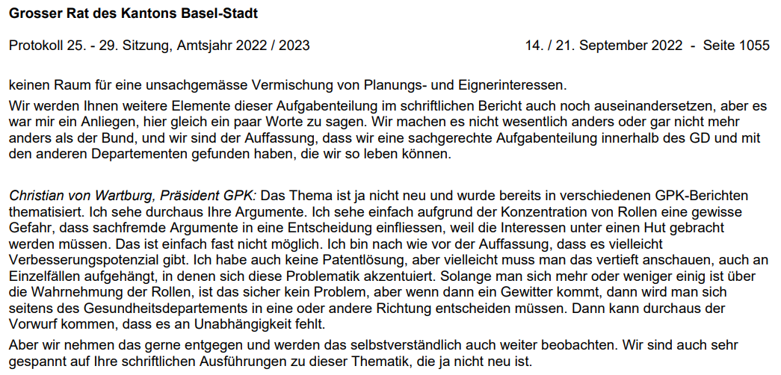
Notes:
Hinweis üK-Leitung:
Hierbei handelt es sich um eine Mischform eines Protokolls.
Das Beispiel finden Sie hier: https://www.gemeinde-andeer.ch/_docn/3920050/Beschlussprotokoll_GV__24.08.2022.pdf (aufgerufen am 14.11.2022). Alternativ können Sie auch ein anderes Beispiel verwenden.

Slide 62
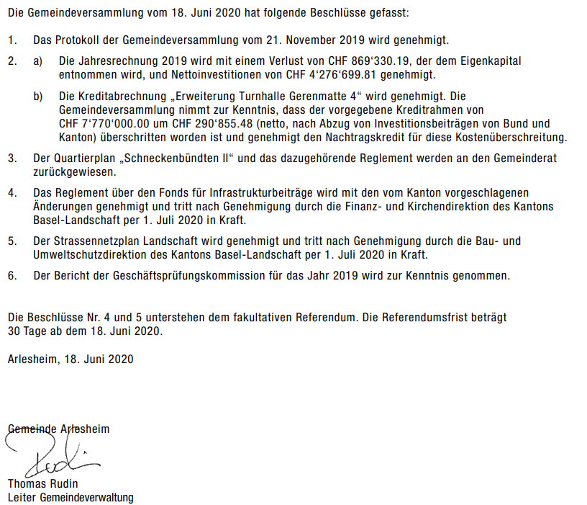
Notes:
Hinweis üK-Leitung:
Hierbei handelt es sich um eine Mischform eines Protokolls.
Das Beispiel finden Sie hier: https://www.gemeinde-andeer.ch/_docn/3920050/Beschlussprotokoll_GV__24.08.2022.pdf (aufgerufen am 14.11.2022). Alternativ können Sie auch ein anderes Beispiel verwenden.

Slide 63
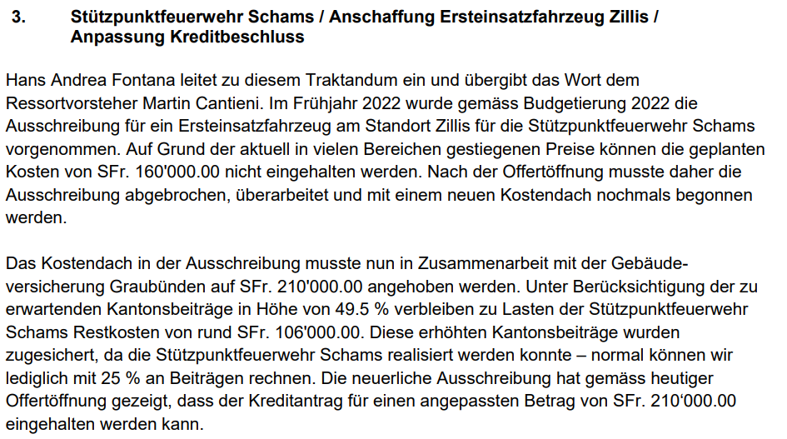
Notes:
Hinweis üK-Leitung:
Hierbei handelt es sich um eine Mischform eines Protokolls.
Das Beispiel finden Sie hier: https://www.gemeinde-andeer.ch/_docn/3920050/Beschlussprotokoll_GV__24.08.2022.pdf (aufgerufen am 14.11.2022). Alternativ können Sie auch ein anderes Beispiel verwenden.

Slide 64
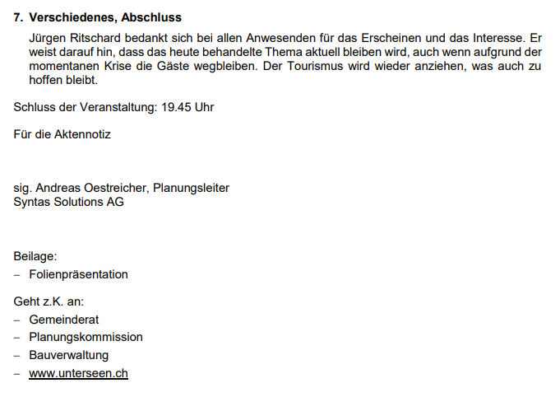
Notes:
Hinweis üK-Leitung:
Hierbei handelt es sich um eine Aktennotiz. Es handelt sich lediglich um Informationen. Es erwachsen keine Verbindlichkeiten daraus.
Das Beispiel finden Sie hier: https://www.unterseen.ch/images/files/dokumente/Newsdokumente/planungszone/200609_Aktennotiz_Informationsveranstaltung.pdf (aufgerufen am 14.11.2022). Alternativ können Sie auch ein anderes Beispiel verwenden.

Slide 65
Tagesabschluss
Inhaltsabfrage
Präsenztag 8
Überbetriebliche Kurse Block 3
Kauffrau/Kaufmann EFZ BOG
Branche «Öffentliche Verwaltung/Administration publique/Amministrazione pubblica»
Arbeitssituation 8: «Verfügungen und Entscheide verfassen», Arbeitssituation 9: «Rechtsmitteleingänge überprüfen» und Arbeitssituation 12: «Aktennotizen und Protokolle verfassen»

Slide 66
Am heutigen Präsenztag haben Sie folgende Ziele erarbeitet:
Sie können in eigenen Worten erklären, was ein Entscheid respektive eine Verfügung ist.
Sie sind in der Lage, den Aufbau eines Entscheides darzustellen.
Sie zeigen den Zusammenhang zwischen Entscheiden und Rechtsmitteln auf.
Sie identifizieren die zentralen Merkmale eines Protokolls respektive einer Aktennotiz.

Slide 67
Inhaltsabfrage: Rückblick auf die Inhalte
Aufgabenstellung
Gehen Sie nochmals die Inhalte des heutigen Tages durch.
Beantworten Sie die Fragen auf der Folgefolie.
Organisation
Zeit: 10 Minuten
Arbeitsweise: Einzelarbeit, Plenum

Slide 68
Inhaltsabfrage
Das habe ich heute Neues gelernt | Das kann ich für meinen Arbeitsalltag brauchen | Das ist mir noch nicht klar
Notes:
Hinweis üK-Leitung:
Lassen Sie die Lernenden die Spalten selbstständig ausfüllen.
Sie können die Aufgabe auch auf Flipcharts durchführen.

Slide 69
üK-Kompetenznachweis 2
Lösen Sie den E-Test bis zum vorgegebenen Datum.
Starten Sie mit der Dokumentation des Transferauftrags 2.
Notes:
Hinweis üK-Leitung:
Geben Sie das Datum für das Absolvieren des E-Tests und das Einreichen des Transferauftrags bekannt.
Die Lernenden können sich mit dem Trainings-E-Test auf den benoteten E-Test vorbereiten.

Slide 70
Ausblick
Im kommenden üK-Block setzen Sie sich damit auseinander, wie Sie
  Dokumentationen, Berichte und Publikationen verfassen,
  Markt- und Branchenkenntnisse einsetzen und
  sich gekonnt in Ihrem Betrieb und Ihrer Funktion bewegen.
Lösen Sie den dazugehörigen Vorbereitungsauftrag frühzeitig.

